Slide 1
卡尔曼滤波与组合导航原理
（捷联惯导算法部分）
西北工业大学 自动化学院
严恭敏 2016-11

Slide 2
主要参考书目：
《卡尔曼滤波与组合导航原理》，秦永元，西北工业大学出版社，2012
《Kalman滤波理论及其在导航系统中的应用》，付梦印，科学出版社，2010
《惯性仪器测试与数据分析》，严恭敏，国防工业出版社，2012
《捷联惯导算法与组合导航原理》讲义，严恭敏，2016
先修课程：
随机过程；数理统计；矩阵论；
自控原理；数字信号处理；捷联惯导系统原理

Slide 3
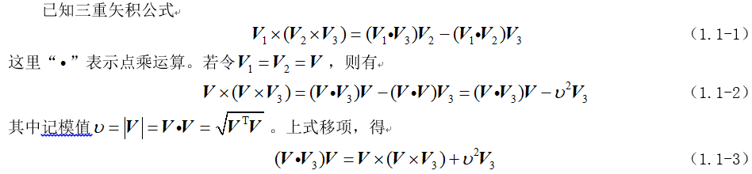
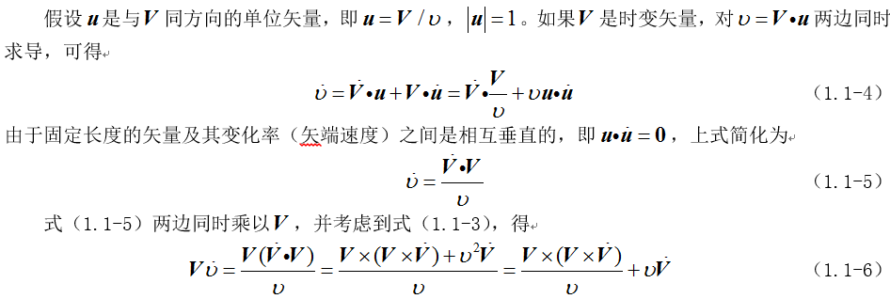
一、刚体转动分析
1、一些重要的矢量运算关系

Slide 4
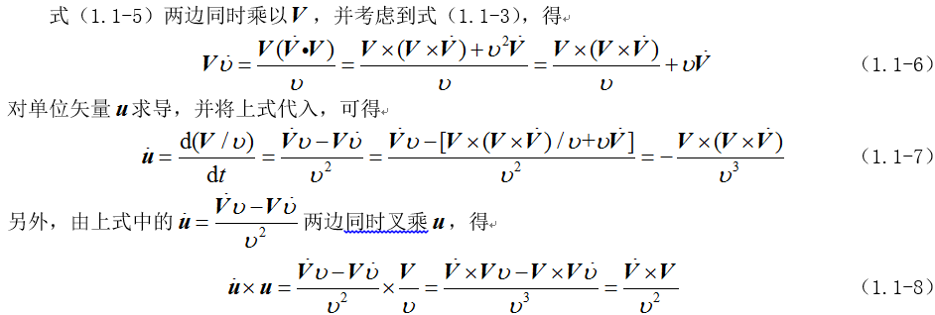
一、刚体转动分析
1、一些重要的矢量运算关系

Slide 5
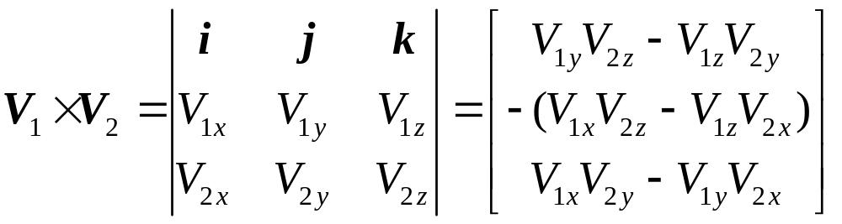
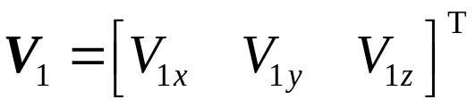
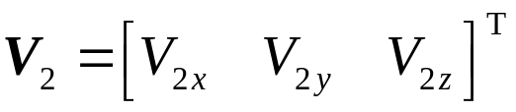
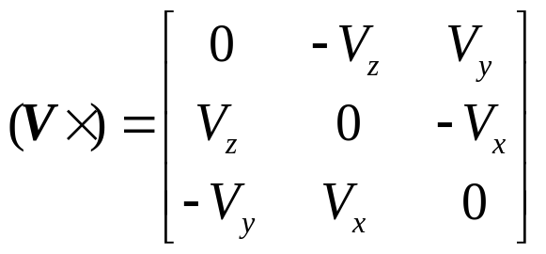
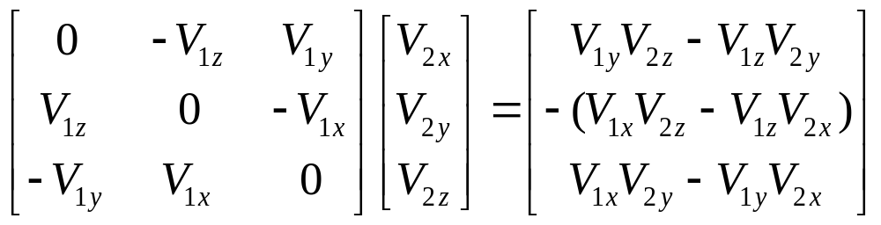
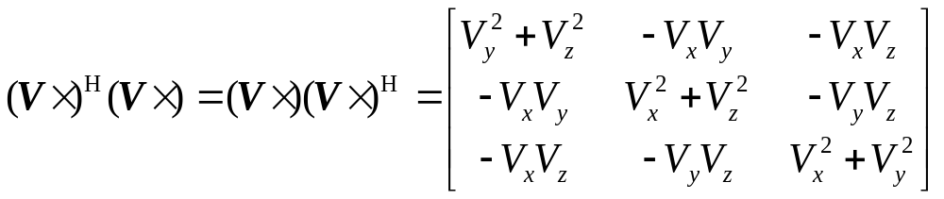
一、刚体转动分析
2、反对称阵
反对称阵是正规矩阵(Normal Matrix)，矩阵理论知，正规矩阵可酉相似于对角阵，且不同特征值的特征向量两两正交

Slide 6
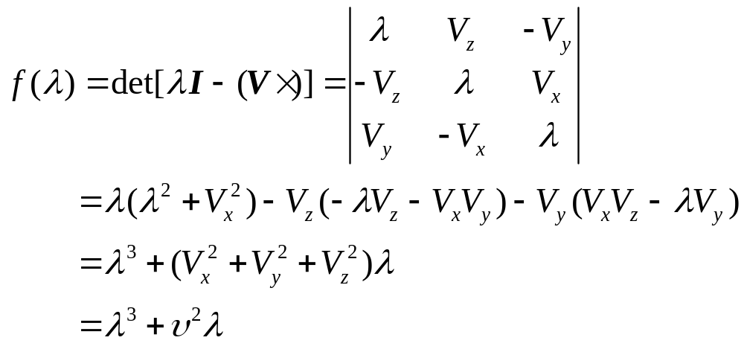
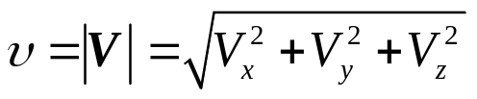

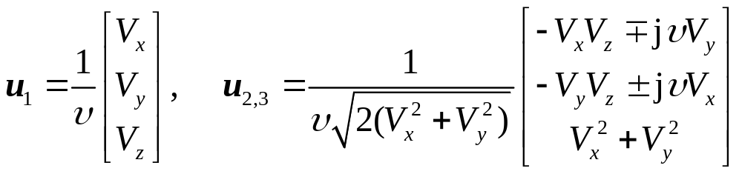
一、刚体转动分析
2、反对称阵
反对称阵的特征多项式
特征值
特征向量

Slide 7
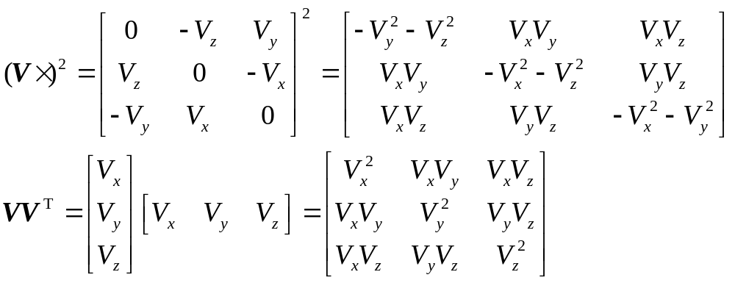
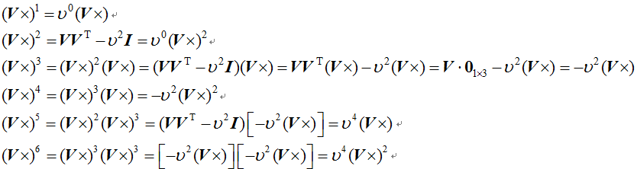
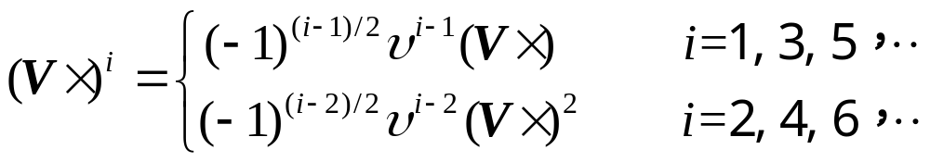
一、刚体转动分析
2、反对称阵
反对称阵的幂方公式
通式

Slide 8
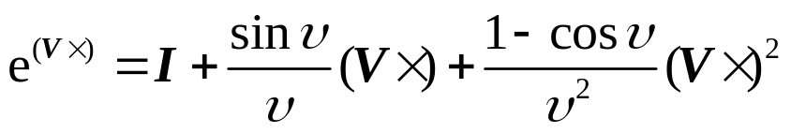
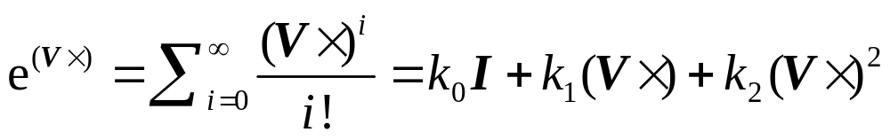
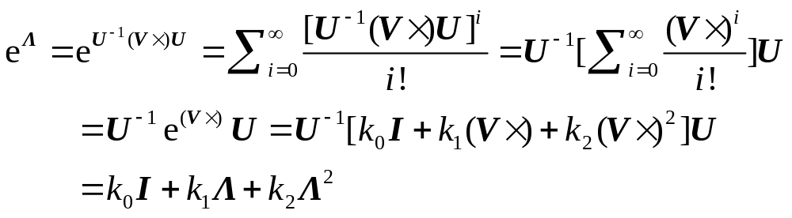
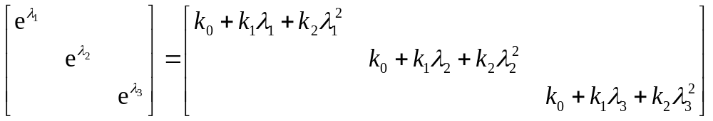
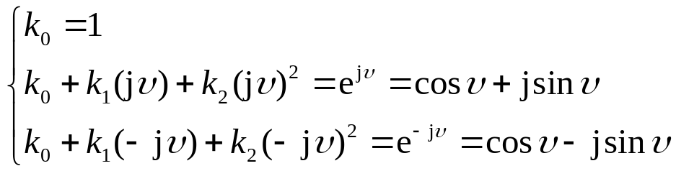
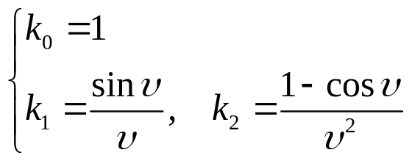
一、刚体转动分析
2、反对称阵
反对称阵的矩阵指数函数(推导方法1)
哈密顿-凯莱
（Hamilton-Cayley）定理

Slide 9

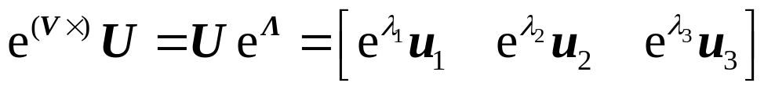
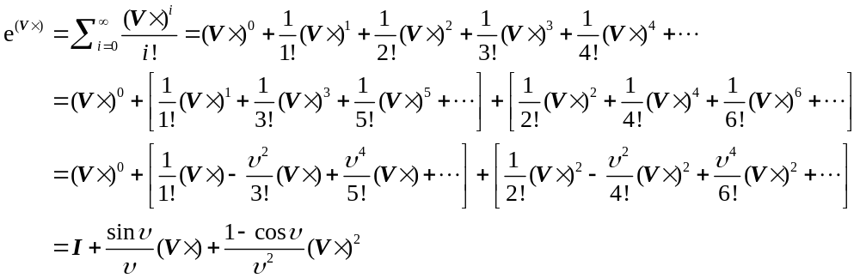
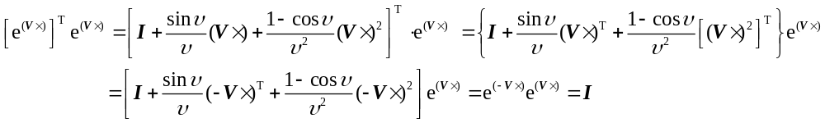
一、刚体转动分析
2、反对称阵
反对称阵的矩阵指数函数(推导方法2，及特性)

Slide 10
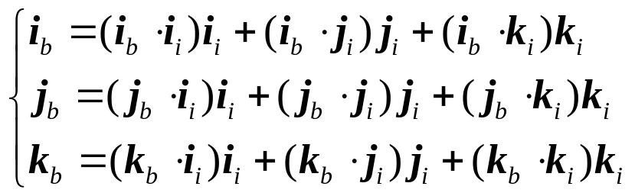
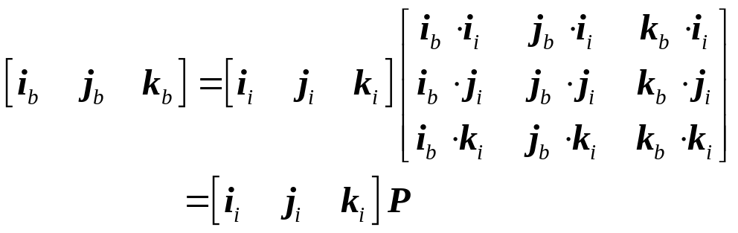

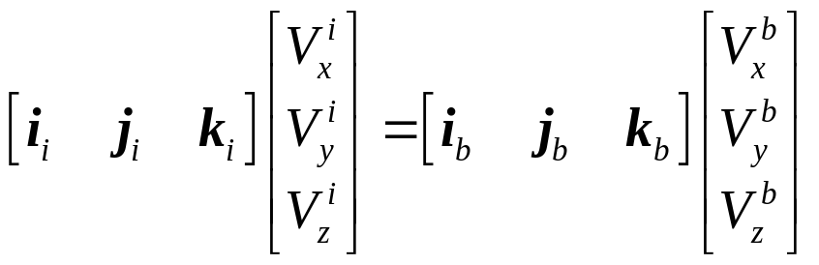
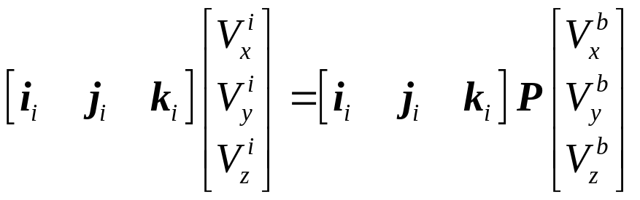
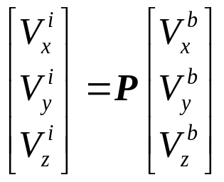

一、刚体转动分析
3、方向余弦阵与等效旋转矢量
两直角坐标系轴向单位矢量之间关系（动系b系和参考系i系）
过渡矩阵/
坐标系变换矩阵(i->b)
坐标变换矩阵（b->i）

Slide 11



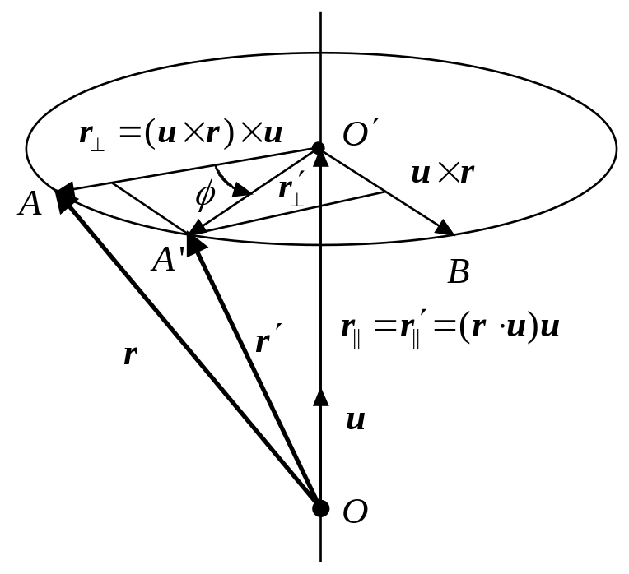

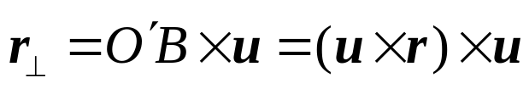



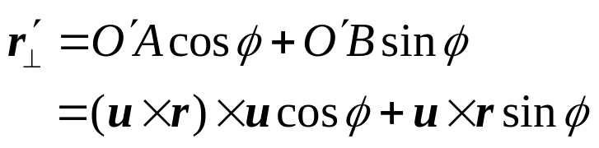
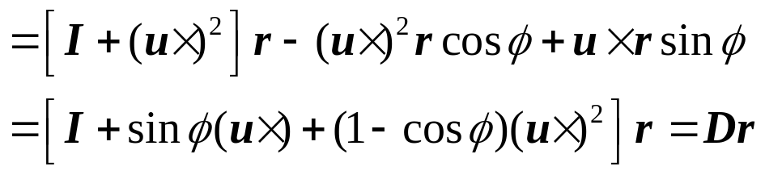
一、刚体转动分析
3、方向余弦阵与等效旋转矢量
等效旋转矢量：
罗德里格（Rodrigues）
旋转公式

Slide 12
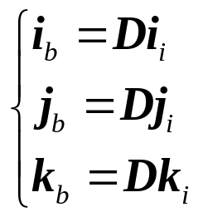
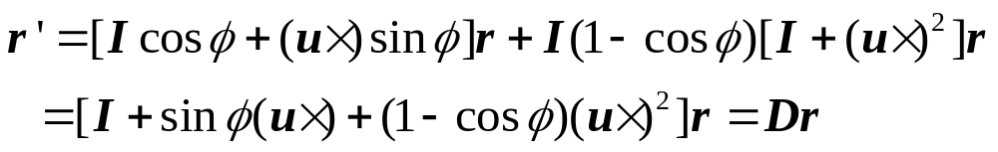
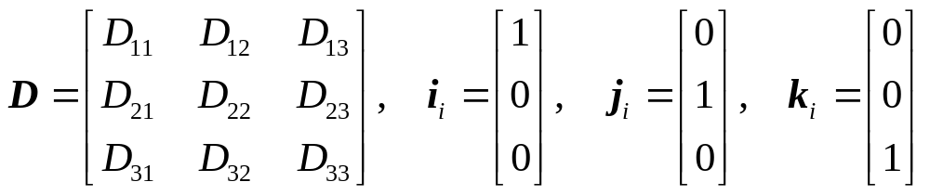
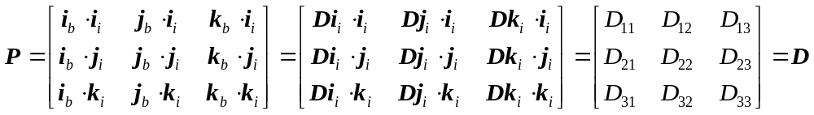

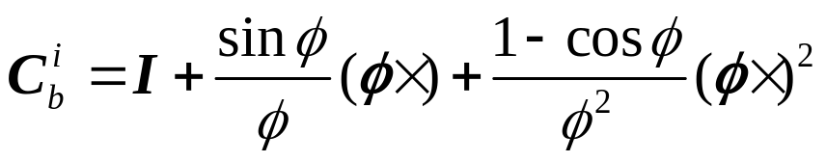
一、刚体转动分析
3、方向余弦阵与等效旋转矢量
等效旋转矢量

Slide 13
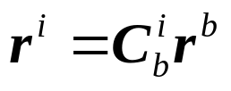





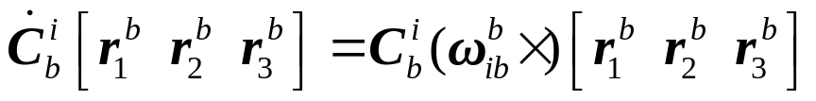



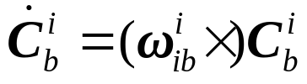

一、刚体转动分析
4、方向余弦阵微分方程及其毕卡解
固定矢量坐标变换
姿态阵微分方程
反对称阵的相似变换
四个等价公式

Slide 14


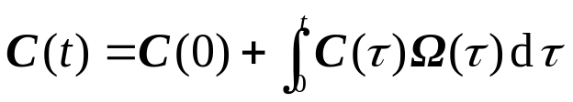
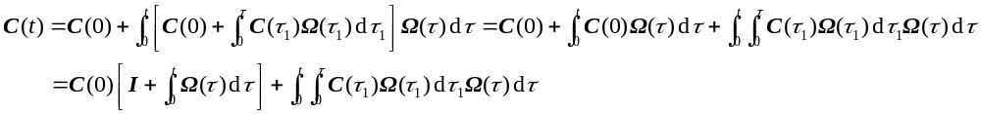
一、刚体转动分析
4、方向余弦阵微分方程及其毕卡解
毕卡（Peano-Baker/Picard）法求解

Slide 15

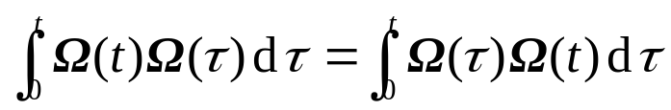
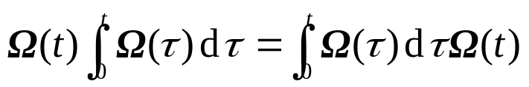
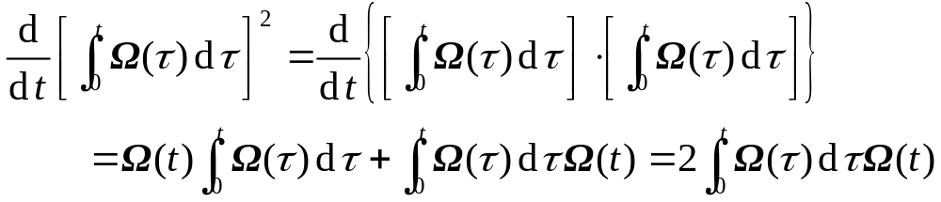
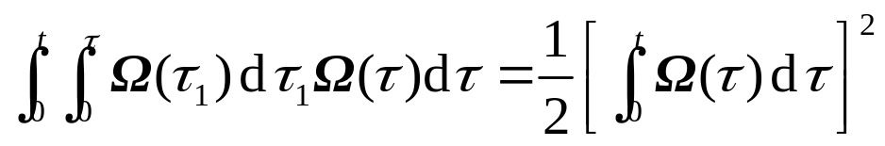
一、刚体转动分析
4、方向余弦阵微分方程及其毕卡解
假设转动角速度满足如下可交换性条件

Slide 16
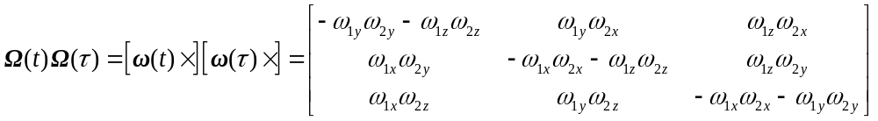

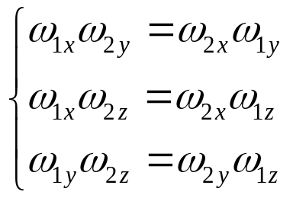
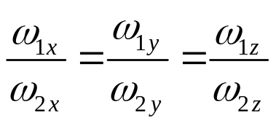
一、刚体转动分析
4、方向余弦阵微分方程及其毕卡解
可交换性含义

Slide 17





一、刚体转动分析
4、方向余弦阵微分方程及其毕卡解
方向余弦阵更新算法[tm-1,tm] ：

Slide 18







一、刚体转动分析
5、四元数概念
虚数单位
乘法规则
Here as he walked by
on the 16th of October 1843
Sir William Rowan Hamilton
in a flash of genius discovered
the fundamental formula for
quaternion multiplication
i ² = j ² = k ² = i j k = −1
& cut it on a stone of this bridge
http://math.ucr.edu/home/baez/octonions/node24.html
Brougham (Broom) Bridge, Dublin

Slide 19




一、刚体转动分析
5、四元数概念
四元数的复数表示
八元数(双/对偶四元数)
螺旋运动
不满足交换律和结合律！
十六元数、三十二元数……

Slide 20






一、刚体转动分析
5、四元数概念
加减法
乘法

Slide 21






一、刚体转动分析
5、四元数概念
三维向量的
四维反对称阵

Slide 22









一、刚体转动分析
5、四元数概念
四元数的共轭
四元数的范数
四元数的逆
四元数的归范化
单位四元数的
三角表示

Slide 23


一、刚体转动分析
5、四元数概念
四元数三角表示法的几何意义：

Slide 24




一、刚体转动分析
5、四元数概念

Slide 25









一、刚体转动分析
5、四元数概念（微分方程）

Slide 26






一、刚体转动分析
5、四元数概念（微分方程）
等效旋转矢量微分方程的雏形！！！

Slide 27






一、刚体转动分析
5、四元数概念（微分方程的解）
具有可交换性

Slide 28





一、刚体转动分析
5、四元数概念（微分方程的解）
四元数更新算法[tm-1,tm]：

Slide 29









一、刚体转动分析
6、等效旋转矢量微分方程
移项
不够完美
若记
则有

Slide 30




一、刚体转动分析
6、等效旋转矢量微分方程
左乘 ：
左乘 ：

Slide 31



一、刚体转动分析
6、等效旋转矢量微分方程
（著名的Bortz方程）

Slide 32







一、刚体转动分析
欧拉角
罗德里格参数
6、等效旋转矢量微分方程
四元数是鸡肋？
转动四种描述之间的关系

Slide 33





一、刚体转动分析
实用的捷联陀螺本质上几乎都不是角速率输出型的，角速率噪声大！！
6、等效旋转矢量微分方程
对比一些不太专业的姿态算法
一阶差分法
四阶龙格-库塔法
欧拉角法

Slide 34





一、刚体转动分析
6、等效旋转矢量微分方程
当 时
（近似1）
（近似2）
（近似3）

Slide 35










一、刚体转动分析
6、等效旋转矢量微分方程（泰勒级数解）
角速度假设
记

Slide 36





一、刚体转动分析
6、等效旋转矢量微分方程（泰勒级数解）
（二子样）
（三子样）
（单子样+前一周期）

Slide 37






一、刚体转动分析
圆锥运动现象仿真
7、圆锥运动条件下的等效旋转矢量算法
动坐标系b相对参考坐标系i的变换四元数

Slide 38





一、刚体转动分析
7、圆锥运动条件下的等效旋转矢量算法
验证圆锥运动满足Bortz方程

Slide 39





一、刚体转动分析
7、圆锥运动条件下的等效旋转矢量算法
根据四元数更新方程 求变化四元数(增量)
等效旋转矢量增量

Slide 40



一、刚体转动分析
7、圆锥运动条件下的等效旋转矢量算法
角增量

Slide 41




一、刚体转动分析
实际使用局限：
(1)推导过程近似
(2)陀螺噪声/分辨率
(3)陀螺幅相特性误差
(4)陀螺动态误差
7、圆锥运动条件下的等效旋转矢量算法
n | k1 | k2 | k3 | k4 | k5 | k6 | k7 | k8 | k9 | ρ
2 | 0.667 |  |  |  |  |  |  |  |  | 1.042E-03
3 | 0.450 | 1.350 |  |  |  |  |  |  |  | 4.899E-06
4 | 0.514 | 0.876 | 2.038 |  |  |  |  |  |  | 1.211E-08
5 | 0.496 | 1.042 | 1.290 | 2.728 |  |  |  |  |  | 1.847E-11
6 | 0.501 | 0.987 | 1.579 | 1.696 | 3.419 |  |  |  |  | 1.912E-14
7 | 0.500 | 1.004 | 1.471 | 2.124 | 2.097 | 4.111 |  |  |  | 1.432E-17
8 | 0.500 | 0.999 | 1.510 | 1.951 | 2.676 | 2.495 | 4.083 |  |  | 8.119E-21
9 | 0.500 | 1.000 | 1.497 | 2.018 | 2.426 | 3.231 | 2.891 | 5.495 |  | 3.606E-24
10 | 0.500 | 1.000 | 1.501 | 1.993 | 2.529 | 2.898 | 3.790 | 3.285 | 6.178 | 1.289E-27

Slide 42





一、刚体转动分析
8、圆锥运动的另一种定义及推导

